Slide 1
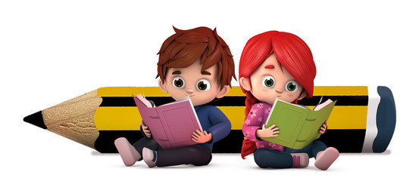
La Biografía
Curso: 4° Básico
Objetivo: OA6 Leer independientemente y comprender textos no literarios: biografías
Profesora: Karla Alfaro Urzúa
Clase N° 1

Slide 2


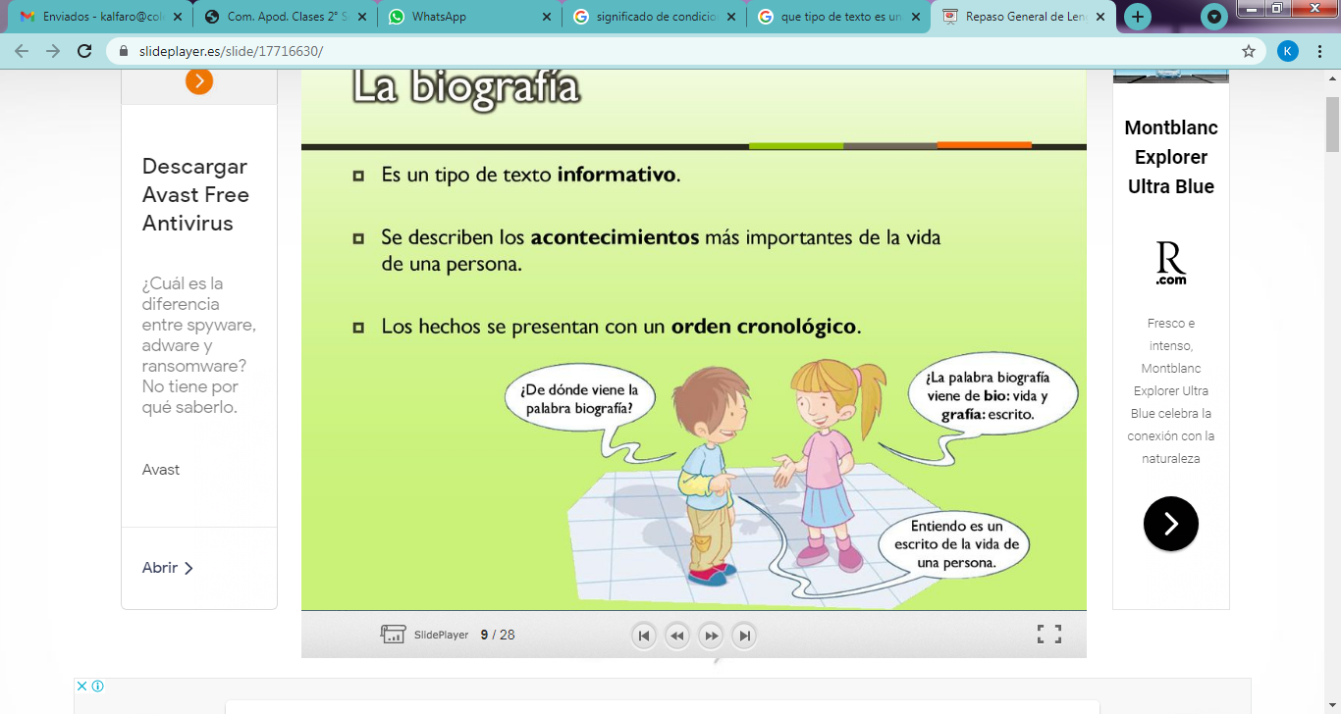
¿ Qué es la Biografía?
La biografía es un texto que nos informa los principales hechos de la vida de una persona desde su nacimiento.
Generalmente corresponde a personajes importantes o destacados.

Slide 3
Su estructura
Introducción
Presentación del personaje.
Desarrollo
Narra los sucesos trascendentes de la vida del personaje.
Conclusión
Valoración sobre la importancia de la vida del personaje.

Slide 4
Algunas Características de las biografías
Narran sucesos verdaderos.
Su relato es en orden cronológico.
Se eligen grandes momentos de la vida de la persona.
Incluye aportes fotográficos
Se narra en tercera persona.

Slide 5
Aspectos importantes que debemos buscar en una biografía:
¿Cuándo nació y murió?
¿Quiénes fueron sus padres?
¿Dónde vivió?
¿Dónde estudió?
Éstas y otras preguntas nos pueden ayudar a conocer más sobre la vida del personaje al que estamos destacando.

Slide 6
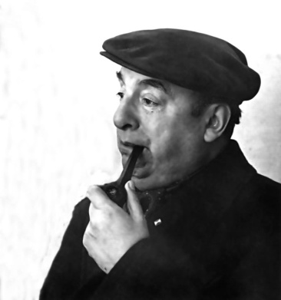
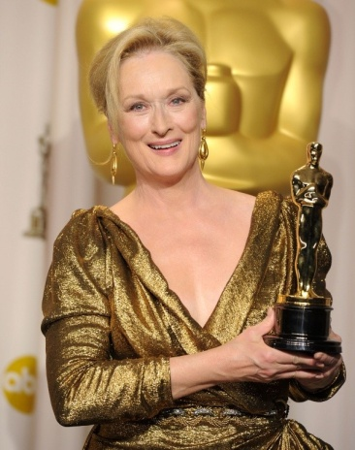
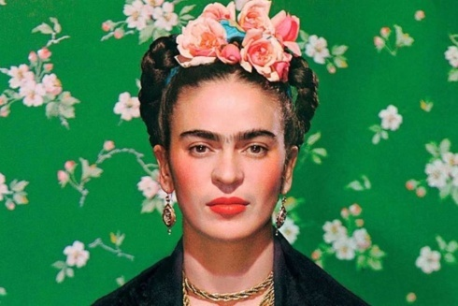
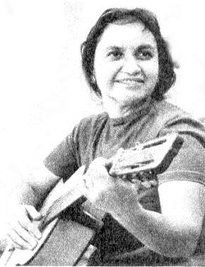
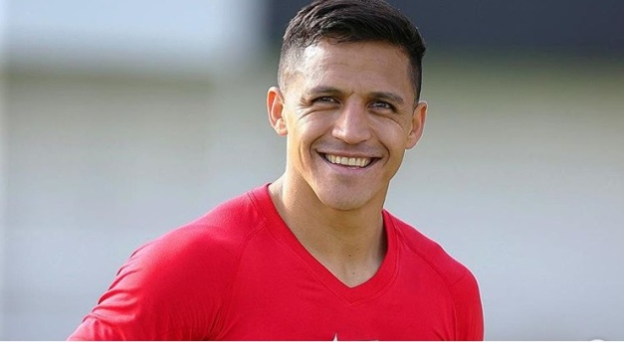
Pueden escribirse biografías sobre:
Deportistas
Políticos
Cantantes
Humoristas
Escritores
Actores
Poetas
Entre otros.

